Slide 1

Sesión 2 – Semana 1
Introducción a Java.
WWW.MAKAIA.ORG
Carrera 43 A # 34 - 155. Almacentro. Torre Norte. Oficina 701
Medellín (Antioquia), Colombia

Slide 2

Contenido
Vectores
Matrices

Slide 3

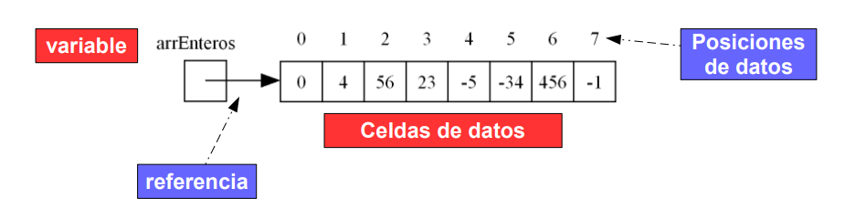
Arreglos en Java
Un arreglo es una estructura de datos lineal, que puede almacenar 1 ó más datos, y que presenta sólo una dimensión (1 dimensión = largo).
Los datos de un arreglo se almacenan en celdas de memoria, de manera contigua. A cada celda se le asigna un número entero que indica la posición de un dato con respecto a los demás.
La primera posición es la cero; la última posición es igual al largo del arreglo menos 1.
Nota: Los arreglos, al igual que los strings, tienen una propiedad fundamental: su largo o cantidad de celdas de datos. a) primera posición del arreglo = 0 b) última posición del arreglo = largo del arreglo - 1
WWW.MAKAIA.ORG
Carrera 43 A # 34 - 155. Almacentro. Torre Norte. Oficina 701
Medellín (Antioquia), Colombia

Slide 4
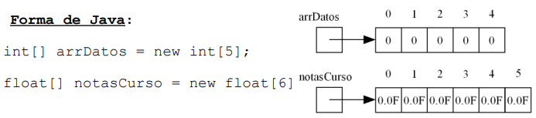
Los arreglos sólo pueden almacenar datos de un sólo tipo primitivo o de un sólo tipo de objetos. Para definir un arreglo se debe indicar: el tipo de todos sus datos, la cantidad de celdas de memoria (o posiciones) a generar y un nombre de variable. Para crear las celdas se utiliza la palabra clave new
.
WWW.MAKAIA.ORG
Carrera 43 A # 34 - 155. Almacentro. Torre Norte. Oficina 701
Medellín (Antioquia), Colombia

Slide 5
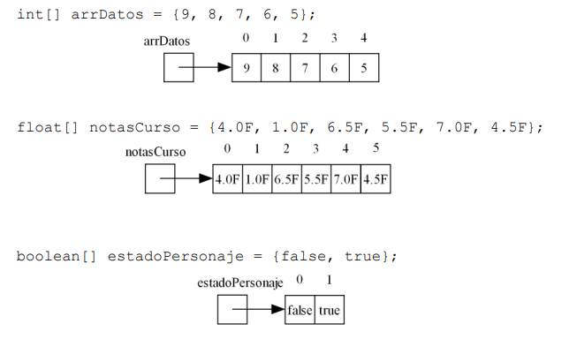
● Para inicializar un arreglo, basta con definir sus elementos entre llaves, separados con comas. Esto automáticamente crea celdas de datos para cada elemento.
WWW.MAKAIA.ORG
Carrera 43 A # 34 - 155. Almacentro. Torre Norte. Oficina 701
Medellín (Antioquia), Colombia

Slide 6
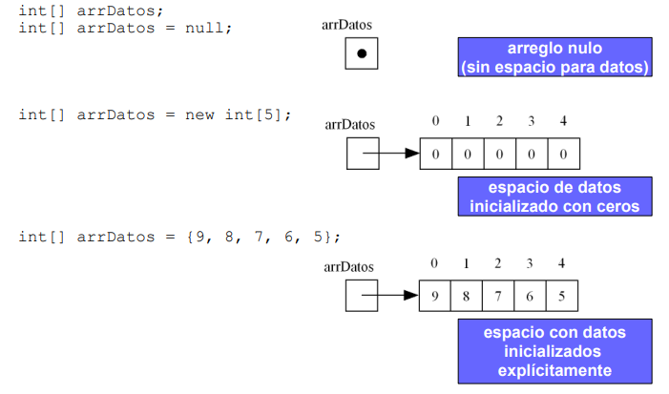
● Diferentes formas de declaración y definición de arreglos: notar que los arreglos también utilizan la notación de referencias para unir la variable con el espacio para datos.
WWW.MAKAIA.ORG
Carrera 43 A # 34 - 155. Almacentro. Torre Norte. Oficina 701
Medellín (Antioquia), Colombia

Slide 7
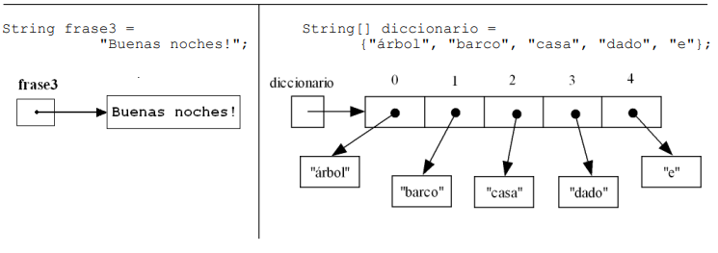
● Arreglos de strings (o de cualquier objeto): notar que para un arreglo de objetos (por ejemplo de strings) la notación gráfica de referencias indica cuatro elementos:
● la variable
● la referencia de la variable al espacio de datos
● el espacio de datos (que contiene referencias a 1 ó varios strings)
● los strings, en otras celdas de memoria.
● Por ejemplo,recordando cómo se representaba una variable de string, se tiene que:
WWW.MAKAIA.ORG
Carrera 43 A # 34 - 155. Almacentro. Torre Norte. Oficina 701
Medellín (Antioquia), Colombia

Slide 8
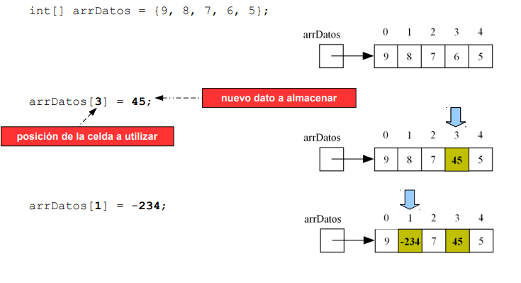
Para almacenar un nuevo dato en el arreglo, se debe indicar el nombre del arreglo, la posición a utilizar y el nuevo dato a almacenar.
WWW.MAKAIA.ORG
Carrera 43 A # 34 - 155. Almacentro. Torre Norte. Oficina 701
Medellín (Antioquia), Colombia

Slide 9
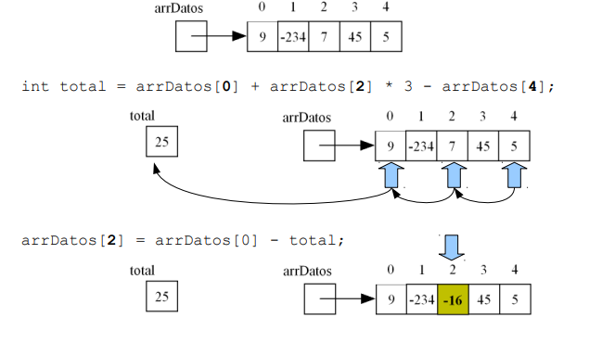
● Para utilizar un dato de un arreglo basta con indicar el nombre del arreglo y la posición que se requiera.
WWW.MAKAIA.ORG
Carrera 43 A # 34 - 155. Almacentro. Torre Norte. Oficina 701
Medellín (Antioquia), Colombia

Slide 10
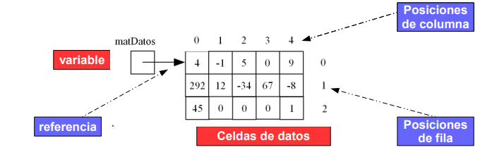
Matrices en Java
Las matrices son estructuras de datos derivadas de los arreglos, que puede almacenar 1 ó más datos, y que presentan dos ó más dimensiones (largo, ancho, profundidad, etc.) Las más populares son las de 2 y 3 dimensiones, aunque pueden existir matrices con más dimensiones, si así se requiere.
● En cada dimensión, la primera posición es la cero; la última posición de cada dimensión es igual al largo de la dimensión menos 1.
WWW.MAKAIA.ORG
Carrera 43 A # 34 - 155. Almacentro. Torre Norte. Oficina 701
Medellín (Antioquia), Colombia

Slide 11
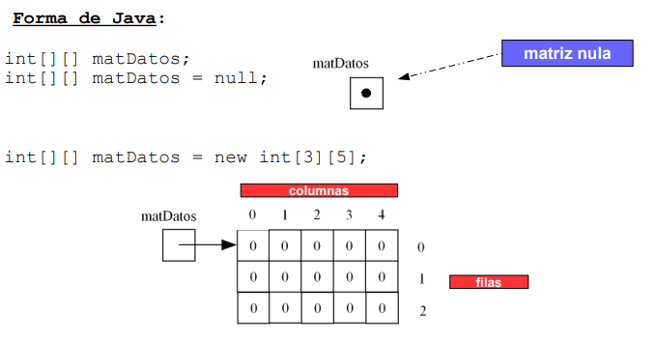
Las matrices, al igual que los arreglos, sólo pueden almacenar datos de un sólo tipo primitivo o de un sólo tipo de objetos y su tamaño, una vez definido, no se puede modificar, a menos que se desee perder todos los datos ya almacenados en ella.
●Si sólo se declara una matriz, su inicialización por defecto será hecha con el valor null.
WWW.MAKAIA.ORG
Carrera 43 A # 34 - 155. Almacentro. Torre Norte. Oficina 701
Medellín (Antioquia), Colombia

Slide 12
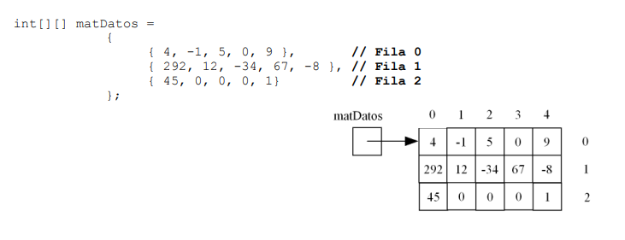
● Para inicializar una matriz, basta con definir sus elementos entre llaves, separados con comas. La inicialización consta de los siguientes elementos:
● un par de llaves externas para definir toda la matriz
● pares de llaves internas para definir filas de la matriz, según la cantidad de dimensiones que tenga la estructura.
● Por ejemplo, para una matriz de 3 filas x 5 columnas (2 dimensiones), se define lo siguiente:
WWW.MAKAIA.ORG
Carrera 43 A # 34 - 155. Almacentro. Torre Norte. Oficina 701
Medellín (Antioquia), Colombia

Slide 13
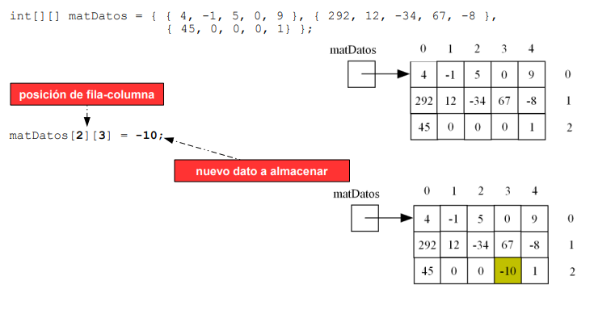
● Para almacenar un nuevo dato en la matriz, se debe indicar el nombre de la matriz, la posición a utilizar (con una coordenada de N valores para N dimensiones) y el nuevo dato a almacenar.
WWW.MAKAIA.ORG
Carrera 43 A # 34 - 155. Almacentro. Torre Norte. Oficina 701
Medellín (Antioquia), Colombia

Slide 14
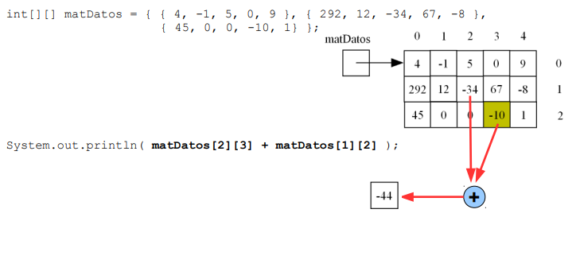
● Para leer un dato de la matriz y utilizarlo, se especifican sus coordenadas de fila-columna dentro de una expresión aritmética u operatoria de objetos.
WWW.MAKAIA.ORG
Carrera 43 A # 34 - 155. Almacentro. Torre Norte. Oficina 701
Medellín (Antioquia), Colombia

Slide 15
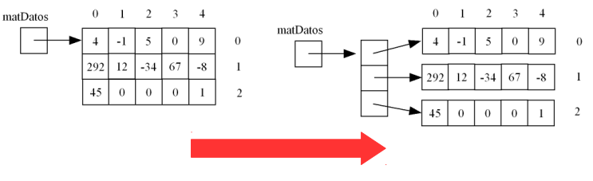
● Nota importante: la representación de matrices utilizada en las diapositivas anteriores puede ser considerada como una simplificación, debido a que la forma real define cada una de las filas como independiente de las demás (como lo indica el diagrama siguiente):
● La independencia de las filas permite inclusive crear matrices con filas de diferente tamaño (por ejemplo, la fila 0 con 5 celdas, la fila 1 con 20 celdas y la fila 2 con 100 celdas, todas dentro de la misma matriz).
WWW.MAKAIA.ORG
Carrera 43 A # 34 - 155. Almacentro. Torre Norte. Oficina 701
Medellín (Antioquia), Colombia

Slide 16
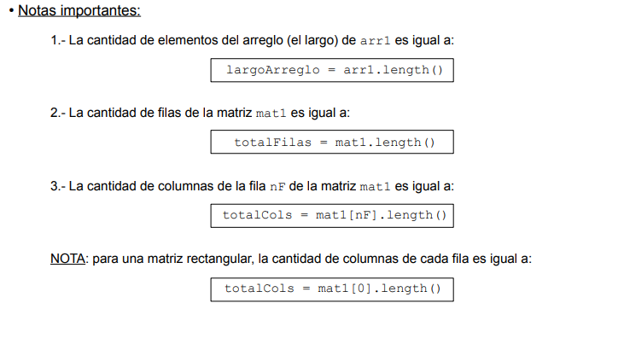
WWW.MAKAIA.ORG
Carrera 43 A # 34 - 155. Almacentro. Torre Norte. Oficina 701
Medellín (Antioquia), Colombia

Slide 17





STRATEGY
WWW.MAKAIA.ORG
CONCEPT
PROMOTE
Info: comunicaciones@makaia.org
Corporación MAKAIA
Medellín, Colombia
Carrera 43A – 34-155. Almacentro
Torre Norte, Oficina 701
Teléfono: (+574) 448 03 74
Móvil: (+57) 320 761 01 76
@makaiaorg

